Slide 1
อุปกรณ์และเครื่องมือเครื่องใช้ในการทำเบเกอรี่
สริตา พันธ์เทียน

Slide 2
กลุ่มสำหรับการ ชั่ง ตวง

Slide 3
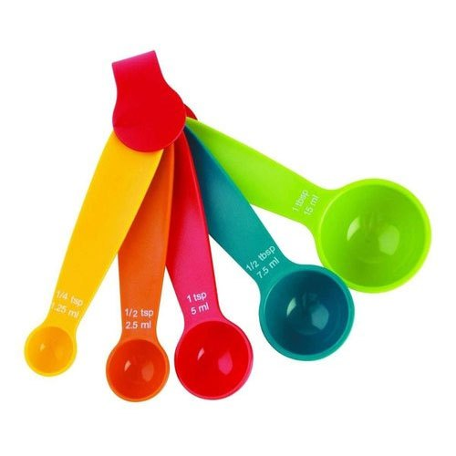
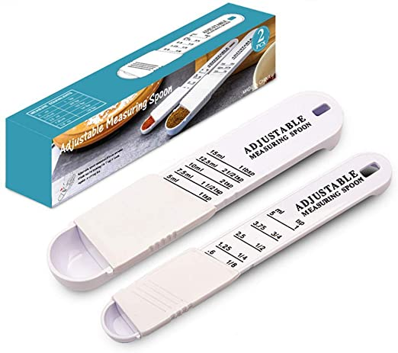
ช้อนตวง (Measuring Spoons)
ทำจากวัสดุ สแตนเลส อลูมิเนียม และพลาสติก มี 4 ขนาด คือ 1 ช้อนโต๊ะ 1 ช้อนชา 1/2 ช้อนชา 1/4 ช้อนชา ใช้สำหรับตวงของเหลวหรือของแห้งที่จำนวนน้อย ถ้าใช้ตวงของแห้งไม่ควรใช้ช้อนตวงตักส่วนผสม เช่น ผงฟู หรือเบคกิ้งโซดาโดยตรง เพราะจะทำให้ได้ปริมาณที่มากเกินไป ควรใช้ช้อนตักส่วนผสมตักใส่ช้อนตวง แล้วจึงใช้ที่ปาด ปาดให้เรียบอีกครั้งหนึ่ง

Slide 4
ถ้วยตวงของเหลว (Liquid Measuring Cups)
มีลักษณะเป็นแก้ว หรือพลาสติก มีขีดบอกปริมาตรอยู่ด้านข้างถ้วย เช่น 1/4 1/3 1/2 3/4 และ 1 ถ้วยตวง ใช้สำหรับตวงของเหลว เช่น น้ำ นม มีหลายขนาดตั้งแต่ 1 ถ้วยตวง 2 ถ้วยตวง

Slide 5
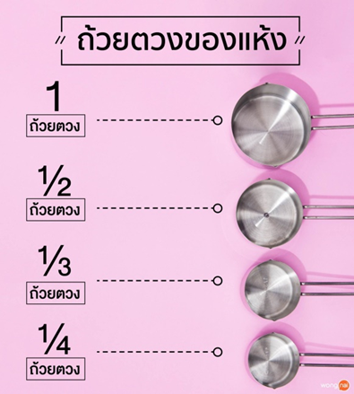
ถ้วยตวงของแห้ง (Dry Measuring Cups)
ทำจากวัสดุ สแตนเลส อลูมิเนียม และ พลาสติก มี 4 ขนาด คือ 1 ถ้วยตวง 1/2 ถ้วยตวง 1/3 ถ้วยตวง 1/4 ถ้วยตวง ใช้ในการตวงส่วนผสมที่เป็นของแห้งเท่านั้น วิธีการตวงให้ตักของแห้งที่ต้องการใส่ถ้วยตวงตามขนาดที่ต้องการให้พูน แล้วใช้ที่ปาด ปาดส่วนผสมที่เกินออกจะได้ส่วนผสมตามขนาดที่ต้องการ
ทีมา : https://pccmproject.blogspot.com/2018/06/blog-post_10.html

Slide 6
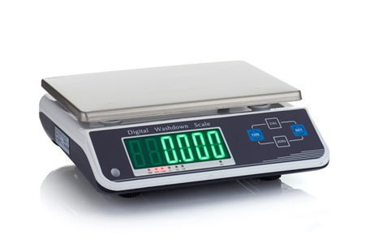
เครื่องชั่ง (Scale)
เครื่องชั่งมีหลายขนาด ทำจากโลหะหรือพลาสติก ขนาดเล็กมีตั้งแต่ 1 – 2 กิโลกรัม สามารถใช้ในการตวงวัตถุดิบได้ทั้งในปริมาณมาก และในปริมาณน้อย ซึ่งถ้วยตวงและช้อนตวง
ที่มา : https://www.digitalbangkok.net/product/

Slide 7
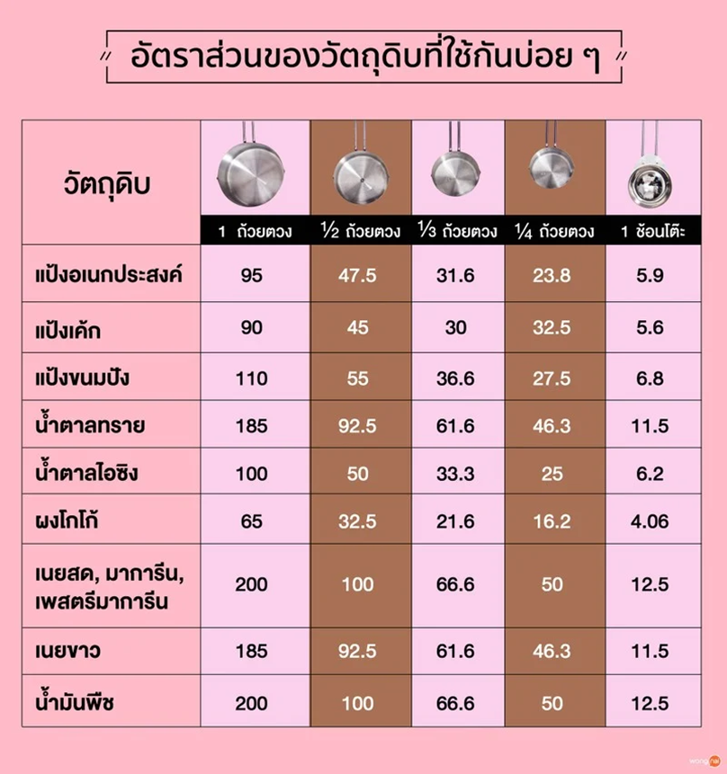

Slide 9
กลุ่มการเตรียมและผสม

Slide 10
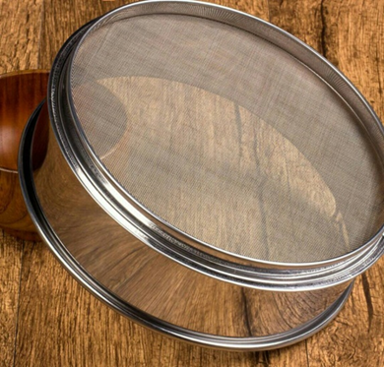
ที่ร่อนแป้ง (Sifter)
มีขนาดรูปร่างแตกต่างกัน ทำจากวัสดุหลายชนิด เช่น สแตนเลส อลูมิเนียม และ พลาสติก สำหรับตัวตะแกรงที่ร่อนแป้งหรือแล่ง เป็นอุปกรณ์
ที่มา : http://www.thaigoodview.com/node/85348

Slide 11
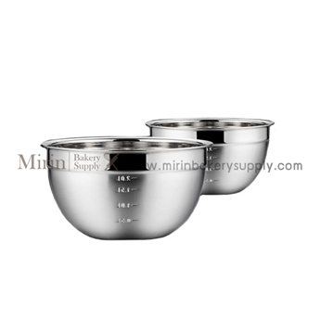
อ่างผสม(Mixing Bowls)
มีหลายขนาด ทำด้วยวัสดุหลายชนิด เช่น สแตนเลส อลูมิเนียม แก้ว พลาสติก ฯลฯ ใช้สำหรับคลุกเคล้าส่วนผสมต่าง ๆ มีหลายชนิด หลายขนาด
ที่มา : https://mirinbakerysupply.com/product/

Slide 12
ตะกร้อมือ (Beater or Wire Whisk)
ใช้สำหรับคนหรือตะล่อมส่วนผสมให้เข้ากัน โดยเฉพาะเนื้อเค้กที่ต้องการความเบาฟู เช่น ชิฟฟ่อนเค้ก
ที่มา : https://www.sweetybakery.com/product

Slide 13
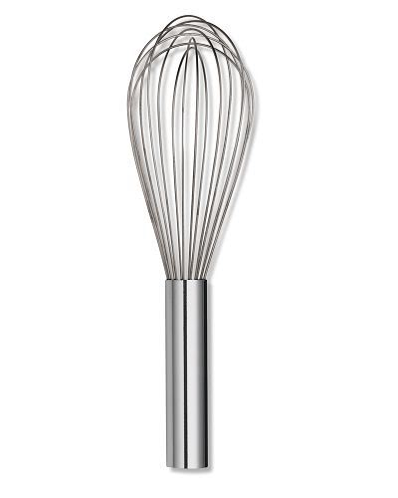
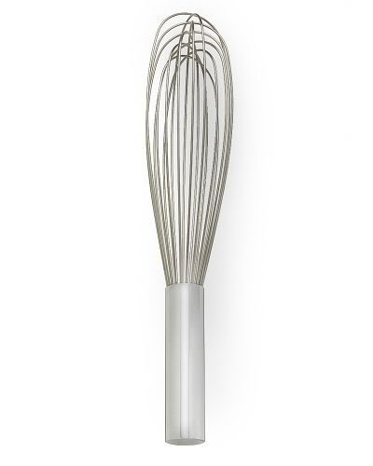
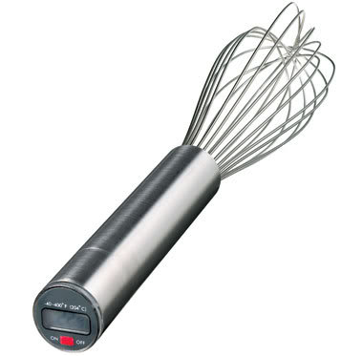
แบบ French ปกติจะมีซี่น้อยกว่าแบบบอลลูน เหมาะสำหรับตีพวกซอสหรือเกรวี่ และคัสตาร์ด
แบบมีเทอร์โมมิเตอร์วัดอุณหภูมิในตัว เหมาะสำหรับเวลาตุ๋นช็อคโกแลต หรือทำคัสตาร์ด หรือการปรุงอาหารต่างๆที่ต้องจับอุณหภูมิ
แบบบอลลูน เหมาะสำหรับตีจับอากาศ เช่นตีไข่ขาว หรือวิปปิ้งครีม เป็นต้น
ที่มา : https://sites.google.com/site/tripletwo47/blxk/khwam-hmay-khxng-khek/xupkrn-tha-khek

Slide 14
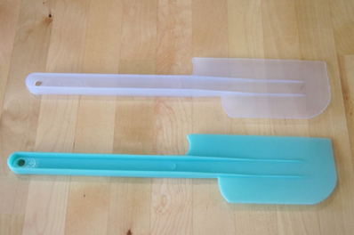
พายพลาสติก (Rubber Scraper)
ใช้ปาดส่วนผสมให้เข้ากันไม่ให้ติดอ่าง เพื่อเทลงในพิมพ์หรือภาชนะ นอกจากนี้ยังใช้ในการคนตะล่อมแป้งให้เข้ากับส่วนผสมอื่น ๆ เช่น การทำเค้ก การทำคุกกี้ และการทำพาย ฯลฯ
https://www.vibranthome.co.uk/KISPA-XC18.html

Slide 15
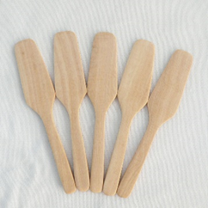
พายไม้ (Wooden Spoon)
ใช้คนอาหารหรือกวนอาหารร้อน ๆ บนเตา มีหลายขนาด ขึ้นอยู่กับปริมาณของอาหารและขนาดภาชนะ
ที่มา : http://www.everythingtosale.com/product/

Slide 16
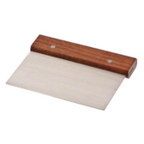
ที่ตัดแป้ง (Dough Cutter)
ทำจากวัสดุหลายชนิด เช่น สแตนเลส หรือ ทำจากพลาสติกใช้ตัดก้อนโดของแป้งขนมปังให้ได้ขนาดตามต้องการ หรืออาจใช้ช่วยผสมแป้ง ในกรณีที่นวดแป้งกับพื้นโต๊ะ โดยใช้แผ่นตัดแป้งกวาดแป้งและส่วนผสมที่เป็นของเหลวให้แป้งและของเหลวรวมตัวกันเร็วขึ้น
ที่มา : https://www.grazip.com/catalog/th/

Slide 17
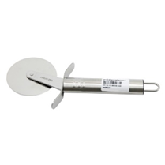
ลูกกลิ้งตัดแป้งพาย และเพสตรี้ (Pastry Wheel)
ใช้สำหรับตัดแป้งพาย และเพสตรี้ทำด้วยสแตนเลส ไม่เป็นสนิม ลักษณะเป็นลูกกลิ้งวงกลมส่วนปลายมีความคม ลูกกลิ้งแบบเรียบ ใช้ตัดแป้งเพสตรี้และลูกกลิ้งแบบฟันเฟืองใช้ตัดแป้งพาย
ที่มา : http://www.allforbaking.com/product/

Slide 18
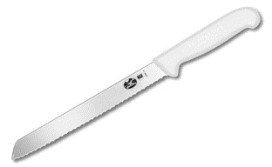
มีดฟันเลื่อย (Bread Knife)
มีหลายรูปแบบ ใบมีดยาว 10-12 นิ้ว คมมีดหยัก ปลายมน ฟันเลื่อยถี่ ใช้หั่นขนมปัง เค้ก ทำให้เนื้อขนมไม่แตกร่วนหรือเสียรูป
ที่มา : https://www.cutleryandmore.com/victorinox-forschner-fibrox/bread-knife-white-handle-p128099

Slide 19
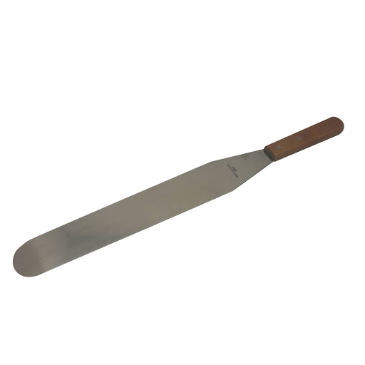
ที่ปาดครีม (Spatula)
ใช้สำหรับปาดเค้ก มีลักษณะคล้ายมีด ไม่มีคมทั้งสองด้าน มีหลายขนาด ทำจากสแตนเลสเนื้อบาง ทำให้ปาดได้ง่ายและเรียบ ด้ามทำด้วยไม้หรือโลหะ

Slide 20
ลวดหรือเลื่อยสไลด์เค้ก
ใช้สำหรับสไลด์ ความคมของเส้นลวดทำให้สามารถตัดเค้กได้อย่างง่ายดาย หากเป็นแบบเส้นลวด 2 เส้น สามารถกำหนความหนาของเค้กโดยปรับเส้นลวดทั้งสองเส้นให้สูงเท่ากัน

Slide 21
พิมพ์กดคุกกี้
https://www.verasu.com/product-detail/1484/%E0%B8%8A%E0%B8%B8%E0%B8%94%E0%B8%9E%E0%B8%B4%E0%B8%A1%E0%B8%9E%E0%B9%8C%E0%B8%81%E0%B8%94%E0%B8%84%E0%B8%B8%E0%B8%81%E0%B8%81%E0%B8%B5%E0%B9%89%E0%B8%A3%E0%B8%B9%E0%B8%9B%E0%B8%94%E0%B8%AD%E0%B8%81%E0%B9%84%E0%B8%A1%E0%B9%89-
พิมพ์กดคุกกี้มีหลายชนิดทั้งแบบสแตนเลส และพลาสติด พิมพ์ที่ทำจากสแตนเลสจะทนต่อการใช้งาน การเลือกซื้อพิมพ์ควรเลือกซื้อลวดลายที่ไม่มีซอกมุมมากเพราะจะทำความสะอาดได้ง่าย การเก็บรักษาพิมพ์กดคุกกี้ เมื่อใช้งานแล้วต้องล้าง และเช็ดให้แห้ง

Slide 22
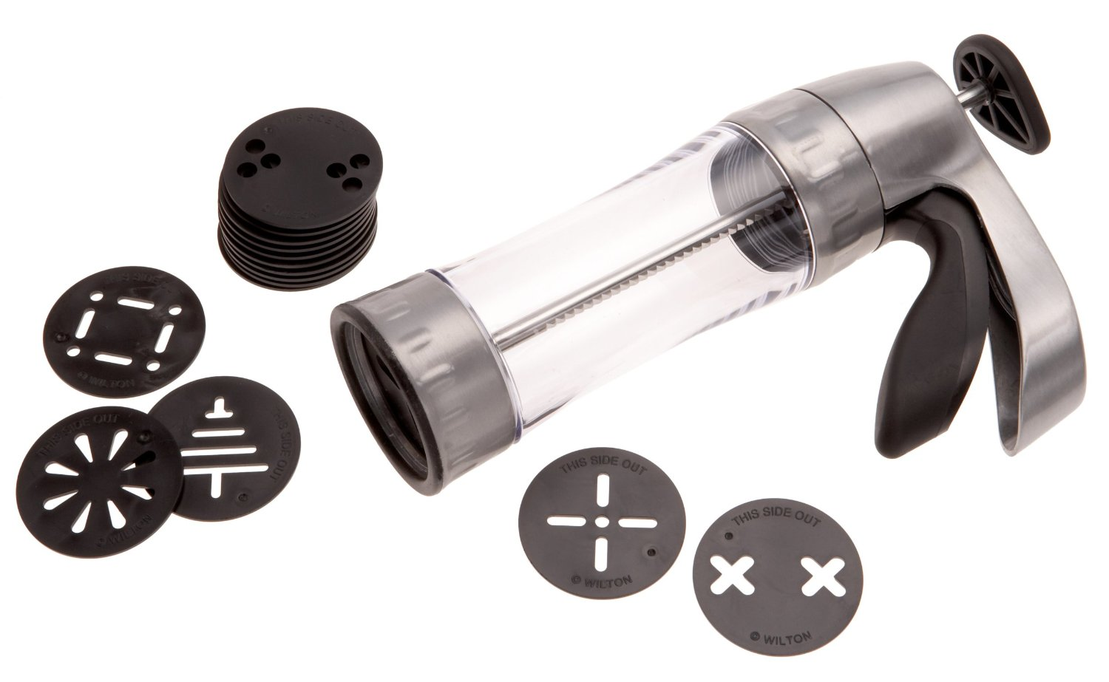
กระบอกกดคุกกี้
เพื่อใช้กดขนมเป็นรูปต่าง ๆ ตามพิมพ์ที่ต้องการ สามารถเปลี่ยนแป้นพิมพ์เป็นรูปต่าง ๆ ได้
http://www.bakerylovershop.com/product/14/%E0%B8%81%E0%B8%A3%E0%B8%B0%E0%B8%9A%E0%B8%AD%E0%B8%81%E0%B8%81%E0%B8%94%E0%B8%84%E0%B8%B8%E0%B8%81%E0%B8%81%E0%B8%B5%E0%B9%89-wilton-pro-ultra-ii-cookie-press

Slide 23
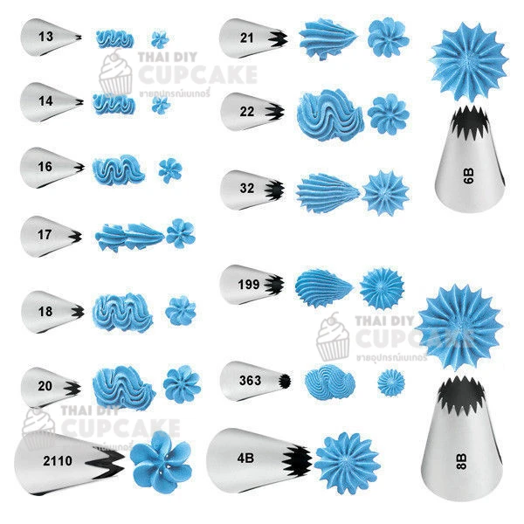
หัวบีบ
ใช้สำหรับบีบครีมแต่งหน้าเค้กให้เป็นลวดลายได้หลายแบบ มีทำจากทองเหลือง และสแตนเลส หากเลือกซื้อแบบสแตนเลสจะป้องการการเกิดสนิม และทำความสะอาดง่าย
https://www.thaidiycupcake.com/products/21-piping-tips

Slide 24
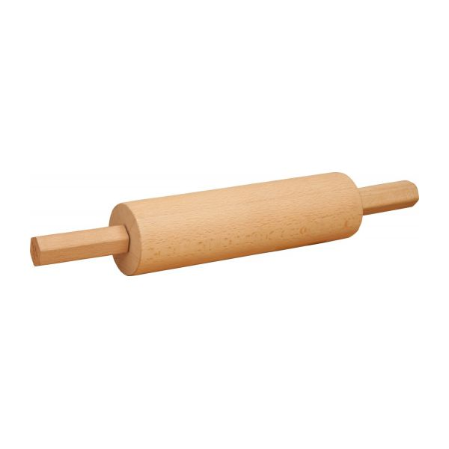
ไม้คลึงแป้ง (Rolling Pin)
ใช้สำหรับคลึงแป้งให้หนาบางตามต้องการ มีหลายขนาด การเลือกซื้อไม้คลึงแป้ง ควรเลือกซื้อชนิดที่มีน้ำหนักพอควร ทำด้วยไม้เนื้อแข็ง ผิวเรียบ ไม่มีเสี้ยนไม้
https://www.habitatthailand.com/th/p/rolling-pin

Slide 25
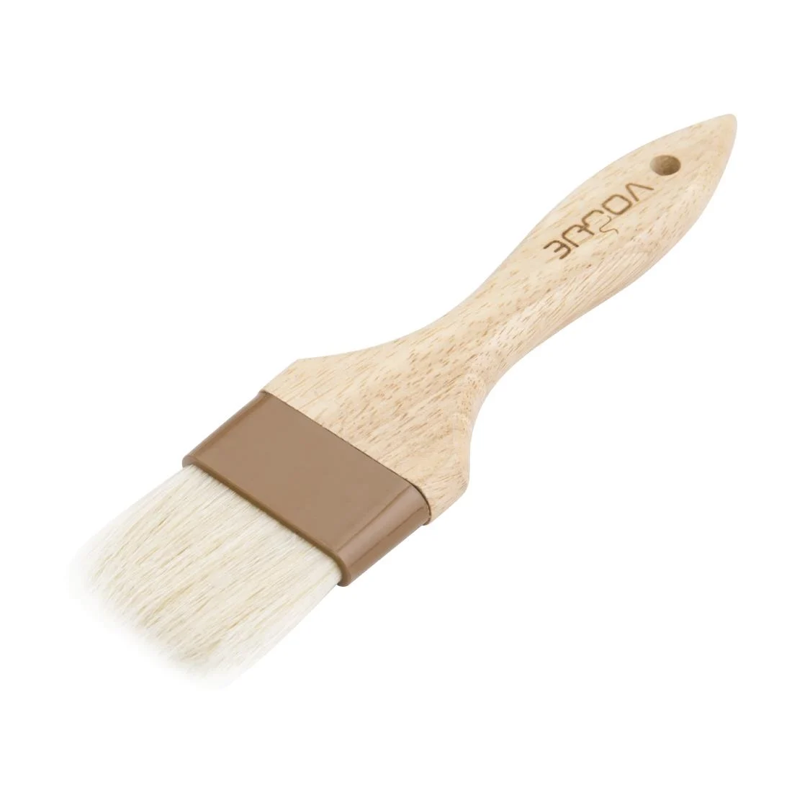
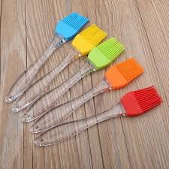
แปรง (Pastry Brush)
ใช้สำหรับปัดฝุ่นแป้ง หรือ ใช้ทาไข่ น้ำ นม บนหน้าขนมก่อนอบ และใช้ทาเนยเพื่อเตรียมพิมพ์ มีหลายขนาดใช้ตามความเหมาะสมของงาน

Slide 26
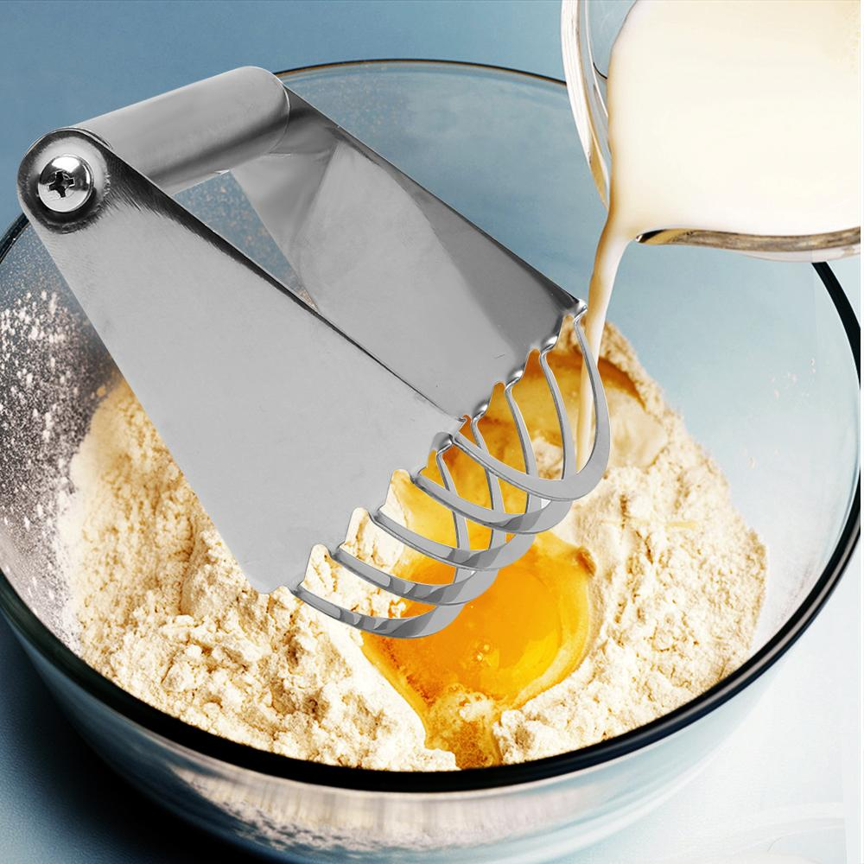
ที่ผสมแป้งให้เป็นเม็ดร่วน (Manual Dough Blender)
มีด้ามถือและมีลวดโค้งเรียงกัน โดยมากทำจากสแตนเลส ใช้ผสมแป้งกับไขมันและส่วนผสมอื่น ๆ ทำให้แป้งที่ผสมกับเนย มีลักษณะร่วนเป็นเม็ดเล็ก ๆ คล้ายเม็ดถั่วเขียว เช่น การทำพายร่วน
https://www.lazada.co.th/products/baking-pastry-blades-manual-dough-blender-cooking-tools-baking-tools-stainless-steel-flour-mixer-butter-lard-cutter-kitchen-accessories-i268168637.html

Slide 27
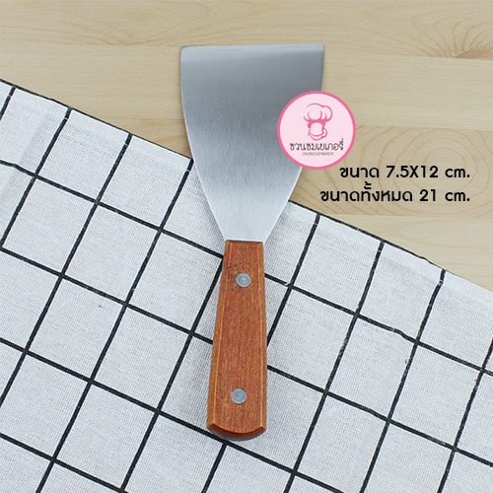
เกียงแซะขนมหรือทัพพีแบน
ใช้สำหรับแซะขนมออกจากถาด เมื่ออบขนมสุกเรียบร้อยแล้ว

Slide 28
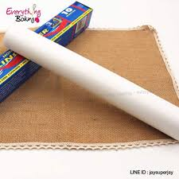
กระดาษรองอบ
wax paper
parchment paper
PTFE/Teflon Coated fiberglass baking mat
Aluminum foil
silicone coated fiberglass baking mat

Slide 29
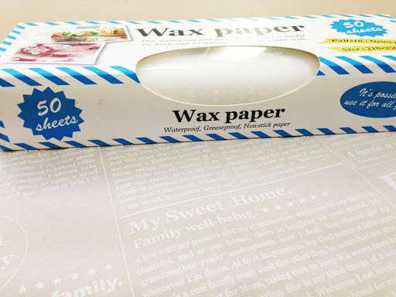
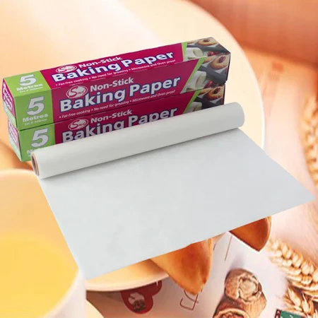
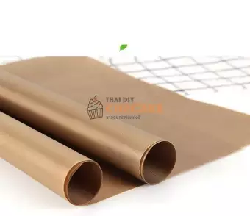
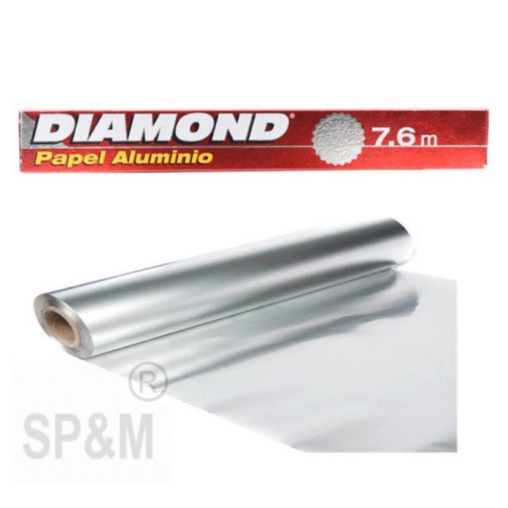
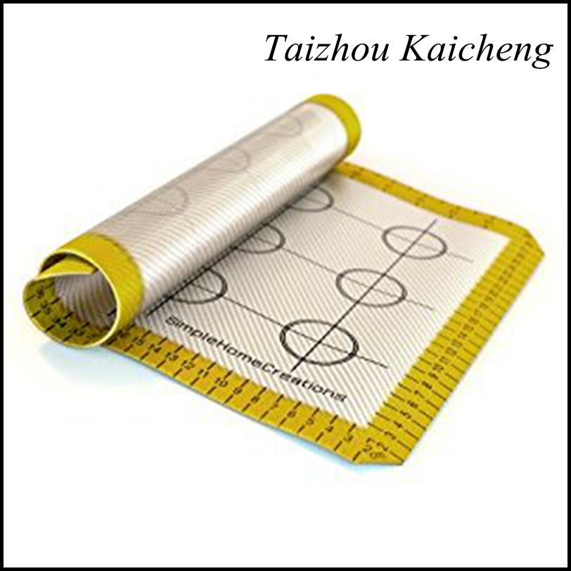
ประเภทแผ่นรองอบ | วัสดุ | ทนความร้อน (C) | คุณสมบัติ non-stick | การนำกลับมาใช้ | รูปภาพ
Wax Paper | เคลือบพาราฟิน | ไม่ทนความร้อน | ปานกลาง | ไม่ได้
Non stick baking Paper /parchment paper | เคลือบซิลิโคน | 210 | ดีมาก | ไม่ได้
Teflon Coated fiberglass baking mat | fiberglass เคลือบเทฟลอน | 260 | ดีมาก | ได้
Aluminum foil | แผ่นอลูมิเนียมรีดบาง | 340 | พอใช้ | ไม่ได้
silicone coated fiberglass baking mat | fiberglass เคลือบซิลิโคน | 280 | ดีมาก | ได้

Slide 30
กลุ่มเครื่องใช้ประเภทอบ

Slide 31
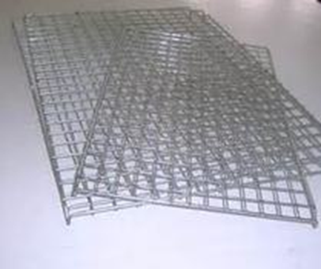
ตะแกรง (Rack)
ทำจากเหล็กชุบโครเมี่ยม มีหลายขนาด ใช้สำหรับวางขนมอบ ที่สุกจากเตาอบร้อน ๆ เพื่อให้ขนมเย็นเร็ว เพราะอากาศผ่านได้ดีกว่าอยู่ในพิมพ์
https://ninlawantaa.weebly.com/362736093656362336183607363736562.html

Slide 32
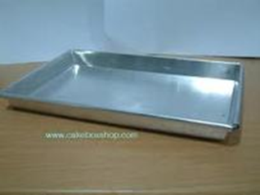
ถาดอบขนม
ส่วนมากทำจากอลูมิเนียม มีหลายขนาด ใช้สำหรับรองพิมพ์เค้ก ขณะอบ เพื่อป้องกันไม่ให้เค้กด้านล่างร้อนเกินไป จะทำให้ขนมไหม้เสีย ใช้อบขนมปัง คุกกี้ พาย เป็นต้น

Slide 33
พิมพ์ชนิดต่าง ๆ
ส่วนมากทำจากอลูมิเนียม สแตนเลส มีขนาดรูปร่างหลายรูปแบบ เลือกใช้ตามความเหมาะสมกับขนมอบแต่ละชนิด เช่น พิมพ์เค้ก พิมพ์ขนมปัง พิมพ์พาย ฯลฯ
https://sites.google.com/site/tripletwo47/blxk/khwam-hmay-khxng-khek/xupkrn-tha-khek

Slide 34
เทอโมมิเตอร์
ใช้วัดอุณหภูมิในเตาอบ โดยการตั้งหรือแขวนภายในเตาอบ
ที่มา : https://www.lemmemore.com/product/12082/%E0%B8%97%E0%B8%B5%E0%B9%88%E0%B8%A7%E0%B8%B1%E0%B8%94%E0%B8%AD%E0%B8%B8%E0%B8%93%E0%B8%AB%E0%B8%A0%E0%B8%B9%E0%B8%A1%E0%B8%B4%E0%B9%83%E0%B8%99%E0%B9%80%E0%B8%95%E0%B8%B2%E0%B8%AD%E0%B8%9A-taylor-classic-series-large-dial-oven-thermometer

Slide 35
กลุ่มประเภทที่ใช้ไฟฟ้าหรือเครื่องทุ่นแรง

Slide 36
เครื่องผสมอาหาร แบบมือถือ (Hand Mixer)
สะดวก น้ำหนักเบา แต่กำลังมอเตอร์มักไม่ค่อยสูง

Slide 37
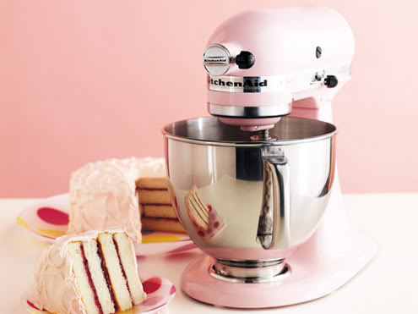
เครื่องตีแบบขาตั้ง (Stand Mixer)
เครื่องผสมชนิดนี้เป็นเครื่องใช้อเนกประสงค์ มีประโยชน์ในการทำเบเกอรี่ คือ ช่วยให้ส่วนผสมต่าง ๆ รวมตัวเป็นเนื้อเดียวกัน การนวดส่วนผสมหรือการขึ้นฟูของส่วนผสม มีให้เลือกหลายขนาดตามความต้องการ
https://sites.google.com/site/tripletwo47/blxk/khwam-hmay-khxng-khek/xupkrn-tha-khek

Slide 38
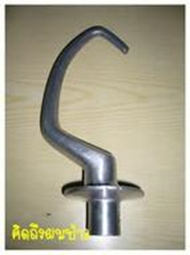
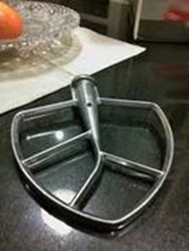
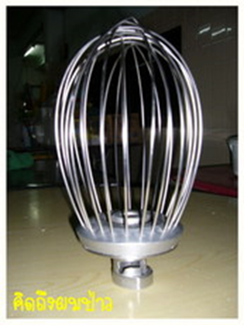
(1) หัวตีรูปตะขอ (Dough Hook) ใช้สำหรับนวดแป้งให้เป็นก้อนโด ในการทำขนมปัง โดยที่หัวตีรูปตะขอนี้จะทำการม้วนดึงก้อนแป้ง ช่วยให้โปรตีนกับน้ำรวมตัวกันจนเกิดเป็นกลูเต็น ที่มีลักษณะเหนียว ยืดหยุ่น สามารถปั้นเป็นรูปร่างต่าง ๆ ได้
(2) หัวตีรูปใบไม้ (Paddle) ใช้ตีเนยกับน้ำตาลให้ขึ้นฟูในการทำเค้กหรือคุกกี้ หรือใช้ในการตีแป้ง น้ำตาล ของเหลว และไข่แดงในการทำชิฟฟ่อนเค้ก
(3) หัวตีรูปตะกร้อ (Wire Whip) ใช้สำหรับการตีไข่ให้เกิดฟอง ในระยะเวลาสั้นโดยใช้ความเร็วของเครื่องค่อนข้างสูง เพื่อให้ไข่ที่ตีอยู่ตัว ทำให้เค้กมีปริมาตรดี เค้กที่นิยมใช้หัวตี รูปตะกร้อ ได้แก่ ชิฟฟ่อนเค้ก สปันจ์เค้ก หรือการตีเค้กแบบขั้นตอนเดียว
1
2
3

Slide 39
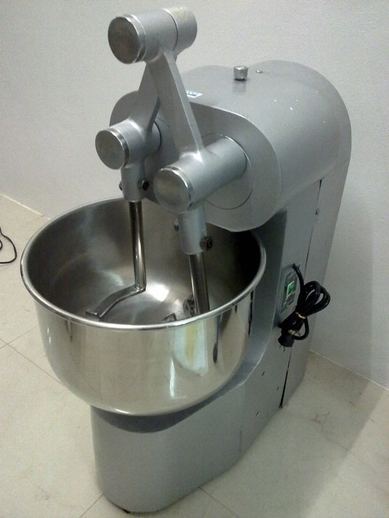
เครื่องผสมแบบ 2 แขน (Double Arm Mixer)
http://www.jspnakhon.com/store/webboard/view/%E0%B8%AD%E0%B8%A2%E0%B8%B2%E0%B8%81%E0%B8%97%E0%B8%A3%E0%B8%B2%E0%B8%9A%E0%B8%A3%E0%B8%B2%E0%B8%84%E0%B8%B2_%E0%B9%80%E0%B8%84%E0%B8%A3%E0%B8%B7%E0%B9%88%E0%B8%AD%E0%B8%87%E0%B8%99%E0%B8%A7%E0%B8%94%E0%B9%81%E0%B8%9B%E0%B9%89%E0%B8%87_2_%E0%B9%81%E0%B8%82%E0%B8%99-6405803-th.html
ประกอบด้วยแขน 2 แขน ปลายงอเข้าหากัน โดยแขนทั้งสองจะเคลื่อนเข้าหากัน จะช่วยดึงยืดก้อนโดที่อยู่ตรงกลางอย่างช้า ๆ ความเร็วของเครื่องมีระดับเดียว เหมาะสำหรับการนวดแป้งขนมปัง โดยไม่ทำให้อุณหภูมิของก้อนโด ร้อนเกินไปในระหว่างการผสม นอกจากนี้ ยังสามารถใช้ผสมแป้งพัฟเพสตรี้และแป้งโดนัทยีสต์ได้ แป้งที่นวดได้มีลักษณะเนื้อเนียนนุ่มกว่าแป้งที่นวด โดยใช้เครื่องผสมอาหารหัวตีรูปตะขอ แต่อ่างผสมไม่สามารถถอดออกมาจากตัวเครื่องได้ ในการล้างทำความสะอาดจึงควรใช้ผ้าชุบน้ำเช็ดให้สะอาด แล้วจึงใช้ผ้าแห้งเช็ดอีกครั้งหนึ่ง

Slide 40
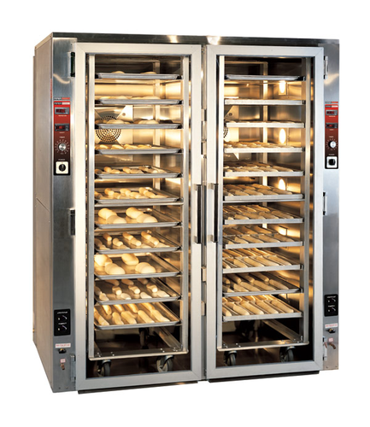
ตู้หมักแป้ง (Proofer)
มีลักษณะเป็นตู้เก็บเป็นชั้น ๆ โดยช่องด้านข้างติดตั้งที่ต้มน้ำ ส่งผ่านไปในตู้หมัก ด้านหน้ามีปุ่มตั้งควบคุมอุณหภูมิและความชื้นได้ตามต้องการ ใช้สำหรับผลิตภัณฑ์ที่ใช้ยีสต์เป็นตัวช่วยทำให้ขึ้นฟู เช่น ขนมปังและผลิตภัณฑ์อื่น ๆ ตู้หมักช่วยลดระยะเวลาในขั้นตอนการหมักให้เร็วขึ้น หลักสำคัญ คือ การควบคุมอุณหภูมิและความชื้นให้เหมาะแก่การเจริญเติบโตของยีสต์ และสร้างก๊าซคาร์บอนไดออกไซด์ ถ้าอุณหภูมิไม่เหมาะสม หรือระดับความชื้นต่ำ จะทำให้การขยายตัวไม่ดี ผิวขนมปังจะแห้ง แต่ถ้าระดับความชื้นสูงเกินไป ผิวขนมปังจะเปียกแฉะ
https://www.indiamart.com/proddetail/commercial-inter-proofer-19554762012.html

Slide 41
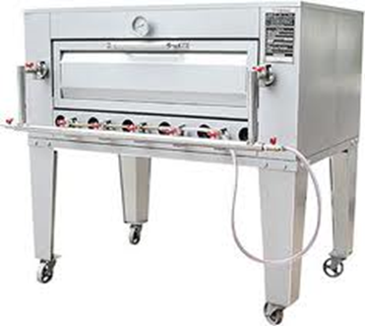
เตาอบ (Oven)
เตาอบ เป็นเครื่องมือที่สำคัญที่สุดในการทำผลิตภัณฑ์เบเกอรี่ ที่ทำจากเหล็ก หรือสแตนเลส เตาอบที่ดีต้องสามารถตั้งอุณหภูมิที่ต้องการได้ มีตัวควบคุมอุณหภูมิ และทำให้อุณหภูมิคงที่สม่ำเสมอ สามารถเก็บความร้อนได้นาน ทำให้ไม่เปลืองเชื้อเพลิง เตาอบที่ใช้ในการทำเบเกอรี่ เช่น เตาอบไฟฟ้า และเตาอบแก๊ส

Slide 42
อ้างอิง
https://ninlawantaa.weebly.com/362736093656362336183607363736562.html
จรูญรัตน์ ดังเสนาะ เอกสารประกอบการสอนวิชาเบเกอรี่เบื้องต้น

